Slide 1

프로젝트 제안서
JAVA Programming
신찬규 (2020111854)
이지현 (2020115012)
이윤서 (2020114658)
이인성 (2020113738)
1조

Slide 2
목차
프로젝트 제안 동기
기존 프로그램 사례
프로젝트 소개 및 기능 세부 사항
구현 로드맵
역할 분담

Slide 3

프로젝트 제안 동기
1
코로나19는 우리의 일상을 망가뜨렸습니다.
사람들은 망가진 일상을 회복하고자 노력하지만 이는 쉬운 일이 아닙니다.
따라서 저희는 비서 프로그램, 를
통해 망가진 일상을 회복하는데 기여하고자 합니다.

Slide 4



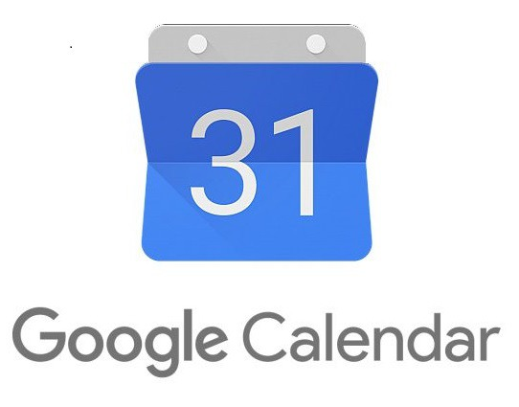
2
기존 프로그램 사례
에브리타임
오전 8시에 강의 목록 알림
무다 (MOODA)
하루 기분 월별 기록 애플리케이션
일정관리 앱

Slide 5

Kaily
3
당신의 하루를 함께하는 비서,

Slide 6
Kaily
3
기능 세부 사항
설정된 시간에
하루의 일정을 음성으로 알림
오늘은 5월 14일입니다. 오전 9시에는 자바 프로그래밍 수업이 있습니다. 오후 2시에는 이지현 님과의 점심 약속이 있습니다. 저녁 9시에는 운동이 있습니다. 오늘 하루는 널널하네요! 모든 일정을 달성하는 하루를 보내볼까요?
일정 달성 여부를 체크하는
음성 알림
오늘 하루는 어땠나요? 당신의 하루를 기록해주세요!
하루의 마무리를 잘하면, 내일은 더 상쾌하게 시작할 수 있어요.
일정 달성 트래커 (일 / 월)
하루 기분 체크, 메세지 읽어준다.
Ex) 오늘은 행복한 하루를 보내셨군요! 내일 하루도 행복한 일들로 가득할 거에요! 좋은 꿈 꾸세요.
네이버 Open API 인 CLOVA Voice를 사용한다.

Slide 7
Kaily
3
기능 세부 사항
일정 달성 트래커
일별 / 월별로 모아서 확인할 수 있다.
일정을 얼마나 완수했는지 퍼센트(%)로 보여준다.
마무리를 책임지는,
하루의 기분을 체크
오늘은 행복한 하루를 보내셨군요!
내일 하루도 행복한 일들로 가득할 거에요. 좋은 꿈 꾸세요.
일정 달성 트래커 (일 / 월)
하루 기분 체크, 메세지 읽어준다.
Ex) 오늘은 행복한 하루를 보내셨군요! 내일 하루도 행복한 일들로 가득할 거에요! 좋은 꿈 꾸세요.
네이버 Open API 인 CLOVA Voice를 사용한다.

Slide 8
Kaily
Github Repo 오픈, Branch 설정
프로젝트 틀 짜기
역할 분담 및 활용 API 선택
프로젝트 디자인 완성
프로젝트 구현
테스트 및 오류 수정
데모 영상 촬영 및 발표 준비
4
구현 로드맵

Slide 9


Kaily
5
역할 분담
신찬규
이인성
이윤서
이지현
프로젝트 개발
발표 (기술)
프로젝트 디자인
발표 PPT 제작
프로젝트 개발
제안서 / 회의록 작성
프로젝트 디자인
발표 (그 외)

